Slide 1

LOGO
宠物医院学习系统
汇报人：郑韵琦、陈锦华
2nd Group
Group 3 & Group 4

Slide 2
1
人员分工
2
项目进度
3
技术栈
CONTENTS
4
测试
5
学习感受
6
项目展示

Slide 3
分组方式
A组
实习生用户前端
管理员用户前端
B组
实习生用户后端
管理员用户后端

Slide 4

人员分工
1+1+2
测试
丁和俊
赵晨旭
前端开发
邹康
郑韵琦
后端开发
陈锦华、张子豪
邹媛媛、赵鸿燕
Notes:
开发方式：瀑布

Slide 5
2
项目进度

Slide 6
项目进度
W4(0322) 用户登陆v0.1
W5(0329) 用户登陆v1.0
W6(0409) 所有模块beta 后端单元测试报告
W8(0421) 数据录入
AB组项目部署 AB组项目集成测试
W2(0308) 项目计划、需求文档
W3(0315) 设计文档
W4(0322) 功能测试计划
W7(0412) 功能测试报告
修复bug 性能测试计划
W8(0421) 性能测试报告
W9(0426) 项目展示
Notes:
A组补充

Slide 7
3
技术栈

Slide 8








技术栈
·
前端
后端
测试
Vue.js + Vue router + Webpack + axios + crypto
VueX (A组)
Krpano + Nginx服务器(A组)
Element UI
Java
SSM框架
Alibaba java code guideline + lombok + c3p0(B组)
MySQL数据库
Tomcat服务器
JUnit
JMeter
Badboy(B组)
Notes:
A组补充

Slide 9
4
测试

Slide 10
功能测试-BUG分类
A组-21个bug
6个致命
10个严重
4个一般
1个建议
B组-27 个bug
9个致命
8个严重
7个一般
3个建议
Notes:
A组补充

Slide 11
“
A组性能测试
分析：
【独立场景】 最大并发事务数100
【混合场景】 并发数100以下时，响应时间在<200ms以内，属于可以接受范围，并且波动较小
【压力测试】 300用户数时候响应时间达到500ms，后爆发增长

Slide 12
B组性能测试
“
分析：
【独立场景】 最大并发事务数100
【大数据量】 用户登录模块在并发数为500以内时响应时间<100ms，属于可接受范围内
【混合场景】 在并发数不大的情况下，较平稳
“

Slide 13
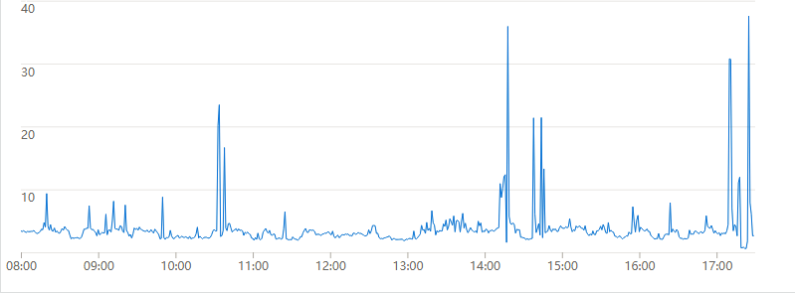
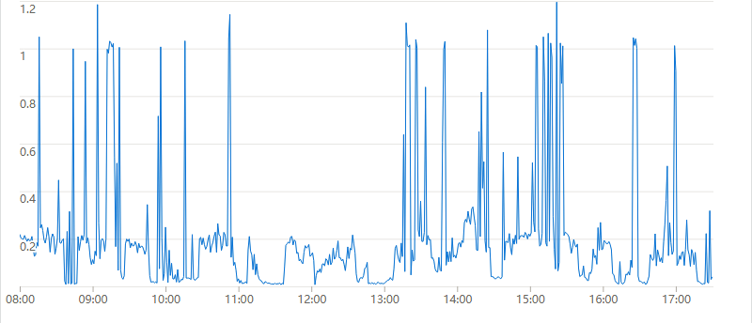
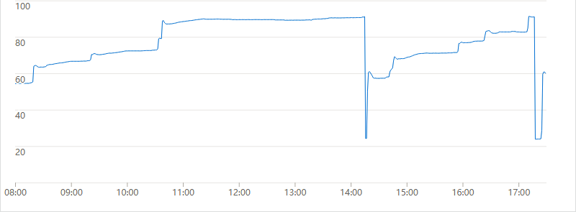
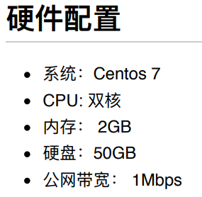
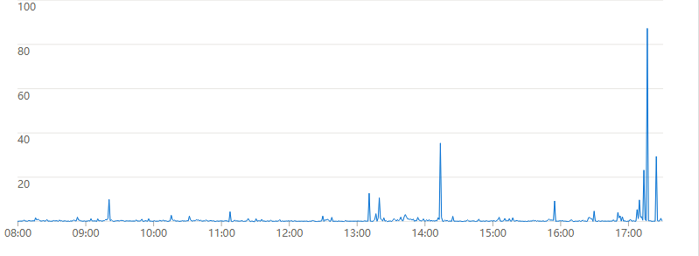
CPU使用率
外网出带宽(Mbps)
内存使用率
“
分析：
【监测服务器】 性能主要制约因素：内存、带宽
硬盘IO时间占比
“
Notes:
内存在空闲情况下为54%左右，nginx部署后58%

Slide 14
学习感受
5
吐槽大会

Slide 15
学习感受
+3
+1
+2
学习到了完整的体验完整的软件开发尝试了团队合作的交流沟通，理解了产品开发的方方面面，规范了编程和写文档的格式，学会了利用所学的软件工程的理论和知识来解决实际的需求问题，感受到了测试对维护优秀代码的实用性和重要性。
完整体验了开发一个项目从需求分析、设计到代码实现、测试以及最终部署的全过程。学习到了很多关于框架等的新知识，提升了自己的编程能力，增加了编程经验。相信这会对我以后的开发过程有很大的帮助。
学习到了很多新的知识，比如3D模型与前端的结合、代码的打包优化等，对实际开发有了进一步的接触与掌握。除开发之外，也体会到了一名项目经理、产品经理兼测试人员的工作，对整个软件的开发流程有了进一步的认识。
+233
+?
-222
DDL是第一生产力
学习到不少前端/后端知识
单元测试有价值，测出未发现的bug
感谢邹康(A组)帮忙修前端bug
前期明确需求很有必要
逻辑分层设计&数据库设计
功能测试-接口自动化
A组同学在通知B组前改了云端数据库
和毕业论文在同一时间段，同时影响两边的进度
Notes:
【邹媛媛】我从后端开发来看：最一开始的逻辑分层要设计好，可以避免结构的混乱；单元测试有它的作用，可以帮忙测出没有发现的bug，需要一边进行功能开发，一边进行单元测试；数据库表结构一定要设计好，重要。
【赵晨旭】测试角度：1、从系统整体测试迭代流程来看，前期的需求确立非常重要，测试人员需要熟读功能需求文，疑问点及时和RD及PM确认，当需求出现变更时，需要和开发及项目负责人及时沟通和确认变更点，修改测试用例。2、手工功能测试难免出现漏测的情况，最好可以通过接口自动化的方式保证覆盖率。
前后端分离开发要求在开发前定义好API接口，能帮助我们更快理解需求
【张子豪】通过本次课程，完整体验了开发一个项目从需求分析、设计到代码实现、测试以及最终部署的全过程。在开发中，也学习到了很多关于框架等的新知识，提升了自己的编程能力，增加了编程经验。相信这会对我以后的开发过程有很大的帮助。
【丁和俊】通过本次课程，学习到了完整的体验完整的软件开发过程，
尝试了团队合作的交流沟通，理解了产品开发的方方面面，
规范了编程和写文档的格式，学会了利用所学的软件工程的理论和知识来解决实际的需求问题，感受到了测试对维护优秀代码的实用性和重要性。

Slide 16
http://www.ecnupet.cn
http://www.ecnupet.cn:8080
111.231.62.36:8081
6
项目展示
Notes:
A组3D导览
B组批量导入试题
前端CDN加速对比图

Slide 17
7
网站性能优化实践谈
Notes:
A组3D导览
B组批量导入试题
前端CDN加速对比图

Slide 18
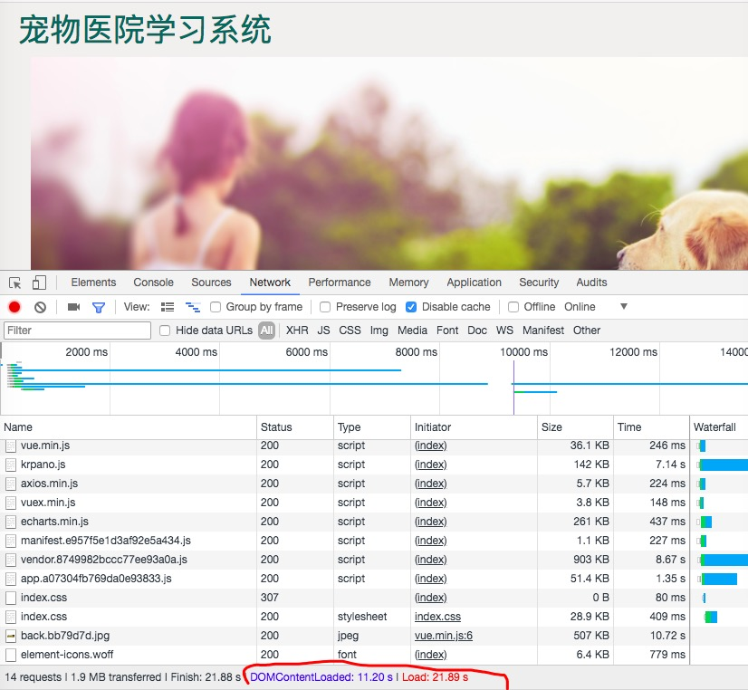
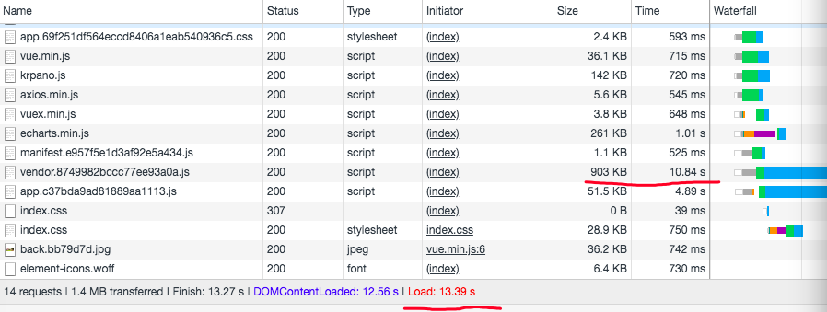
把网页部署到服务器上仅仅是个开始：漫漫性能调优之路的开始。
我们看此时的网页加载速度：

Slide 19
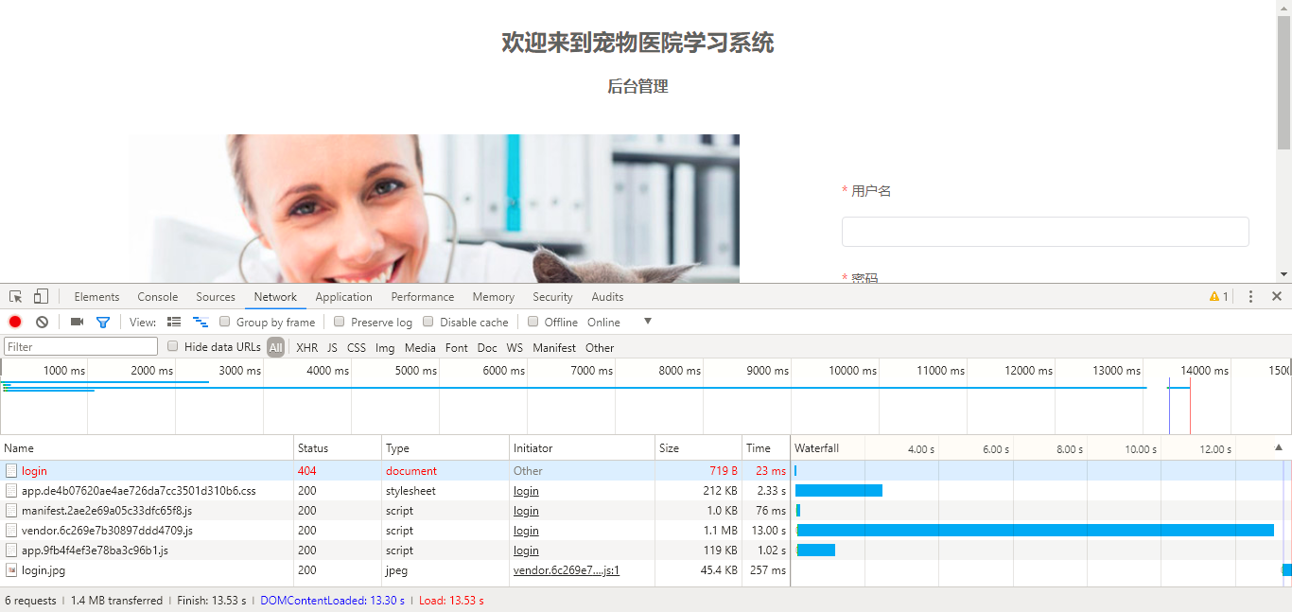
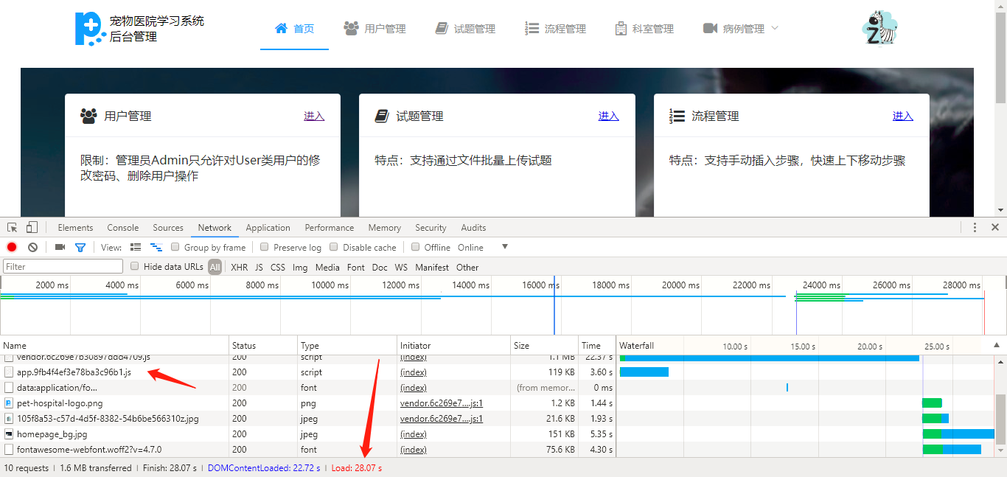

Slide 20
原因？

Slide 21
优化
查阅 网上资料 后我们发现，解决方案是把项目中用到的第三方组件库采用cdn引入的方式，来降低vendor.js的体积大小，具体来说进行以下操作：
￼

Slide 22
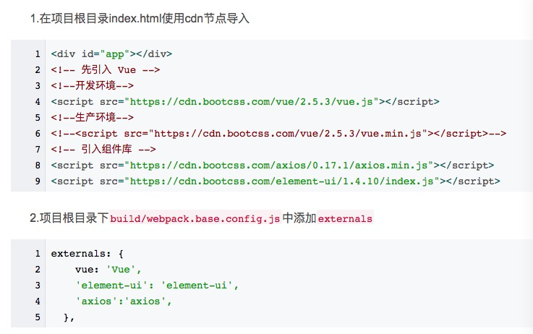
优化

Slide 23
优化
3. main.js中去掉Vue.use(...) ，若没去掉webpack还是会把对应的依赖进行打包。
按需引用
图片压缩

Slide 24
优化效果

Slide 25
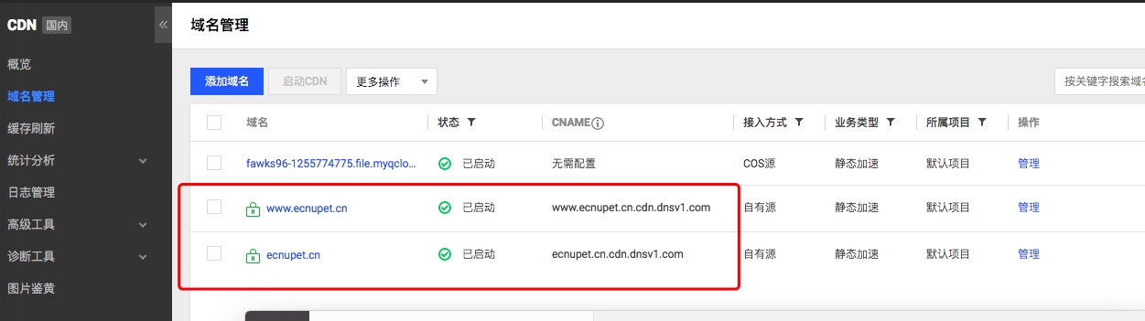
开启CDN域名

Slide 26
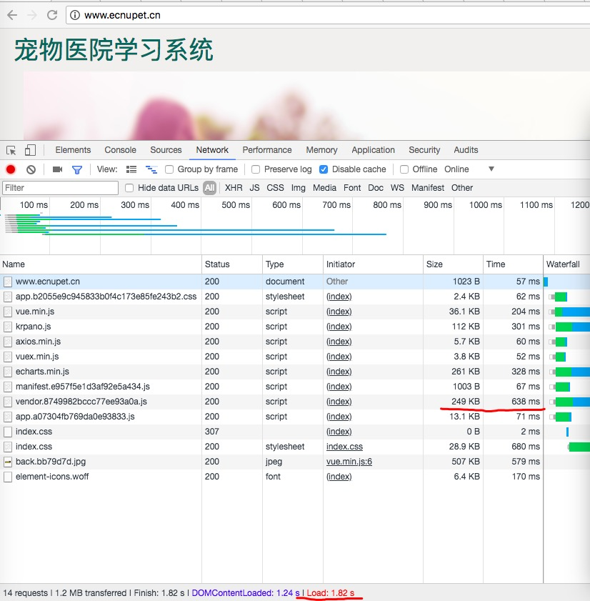
优化效果

Slide 27
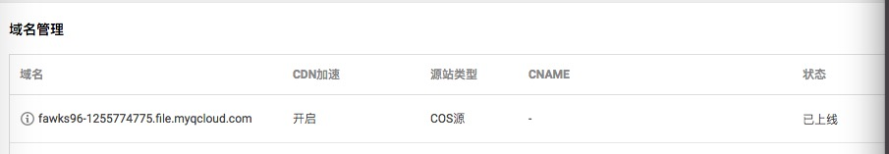
换种姿势的CDN
对象存储COS(Cloud Object Storage)
CDN域名 + 文件名
https://fawks96-1255774775.file.myqcloud.com/vendor.6c269e7b30897ddd4709.js

Slide 28
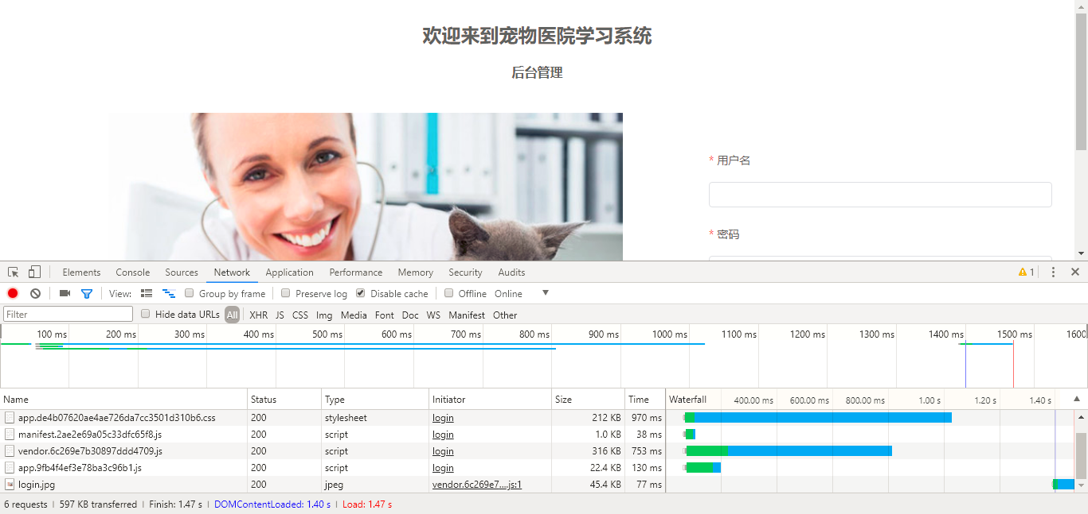
优化效果

Slide 29
项目文档地址：
www.ecnupet.cn/pet/doc/framework 项目框架
www.ecnupet.cn/pet/doc/parameter_trans 参数传递
www.ecnupet.cn/pet/doc/parameter_trans2 参数传递2
www.ecnupet.cn/pet/doc/deploy A组部署
www.ecnupet.cn/pet/doc/deploy2 B组部署
www.ecnupet.cn/pet/doc/fileUpload 文件上传实现
www.ecnupet.cn/pet/doc/3d 3D导览实现
www.ecnupet.cn/pet/doc/performance 网站性能优化实践之旅

Slide 30
谢谢大家
Group3： 陈锦华、邹康、张子豪、丁和俊
Group4： 郑韵琦、邹媛媛、赵鸿燕、赵晨旭

